Slide 1

Ch9 資訊系統
施大偉
2020/11/10

Slide 2

資訊系統的分類
依功能分類
財務 人事 R&D 生產 行銷 銷售 客服
依支援層級分類
操作層級 i.g. TPS DSS
管理層級 i.g. MIS DSS
策略層級 i.g. ESS(DSS)
依支援問題分類
結構性 非結構性 半結構性
依主導者分類
企業 => 企業與消費者互動 => 消費者

Slide 3

交易處理系統
Transaction processing system / TPS
Input Process Output + Store / IPO + S
特性
例行性
細節性
正確性
快速性

Slide 4
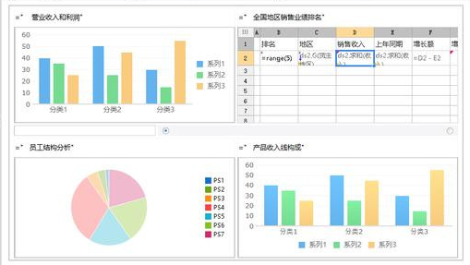
管理資訊系統
Management information system / MIS
管理報表
特性
管理性
結構性
運算簡易性
(時間)固定性

Slide 5

決策支援系統
Decision support system / DSS
支援決策 非制定決策
背景
資料太多 時間太少 運算太複雜 直覺品質不穩定 無法說明
主要元件
內外部資料
資料庫
模式庫
使用者介面
使用者

Slide 6
高階主管決策支援系統
Executive support system / ESS
支援高階主管決策
特性
內外部資料
容易使用的分析工具
容易使用的介面
Drill down 功能

Slide 7
TPS MIS DSS ESS 之間資料(資訊)的流通
箭頭表示資料流
圓圈表示資訊系統
ESS
MIS
DSS
TPS

Slide 8

企業智慧
Business intelligence / BI
內外部資料
資料
Database / Data warehouse / Data mart
分析
OLAP(V.S. OLTP) / Model base / Data mining / Big data
呈現
Browser / EIP / ESS(EIS)
使用者

Slide 9
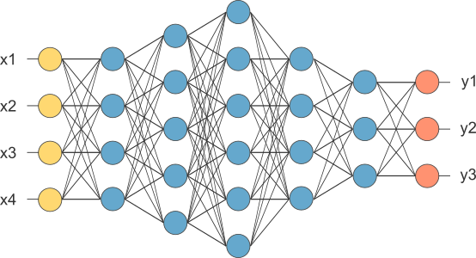
企業智慧(cont.)
未來趨勢
深度學習
自然語言
雲端計算
資料科學

Slide 10
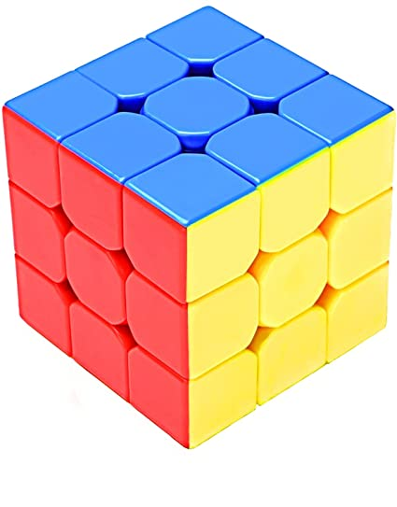
資料倉儲
資料庫 Database / DB
結構(參考範例db0 db1)
擅長
資料倉儲 Data warehouse / DW
結構(參考範例db2)
擅長
資料(市)集 Data mart
資料倉儲的子集合
權限

Slide 11
資料倉儲(cont.)
特性
主題導向
資料整合
資料一致
資料不變動
時間累積
OLAP
切片 Slice
切丁 Dice
Drill down
Roll up
旋轉 Rotation

Slide 12
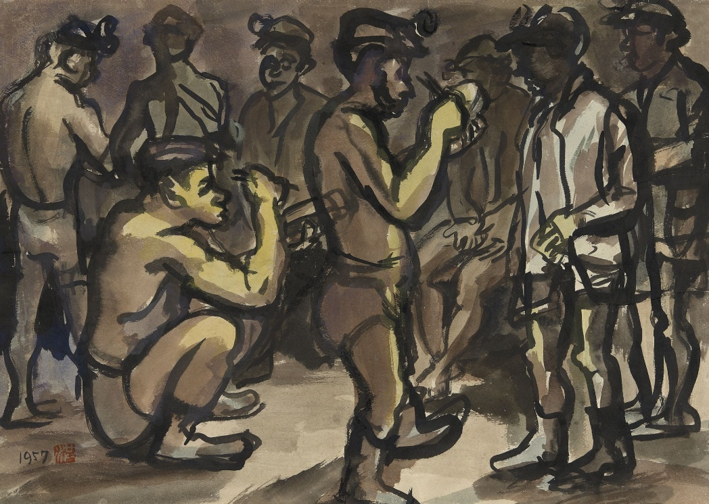
資料探勘 / Data mining
統計
關聯 Association
分類 Classification (監督式)
分群 Clustering (非監督式)
GA ANN…

Slide 13
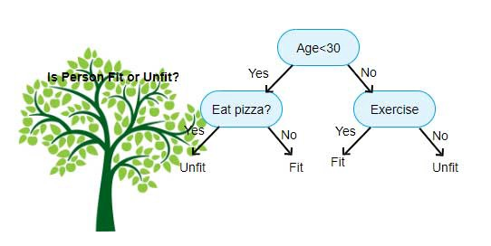
分類 Classification (監督式)

Slide 14
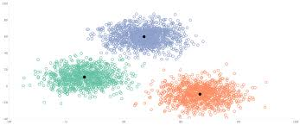
分群 Clustering (非監督式)

Slide 15
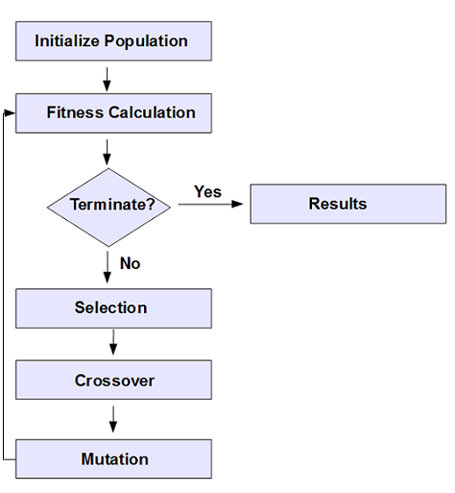
基因演算法 Genetic algorithm / GA

Slide 16
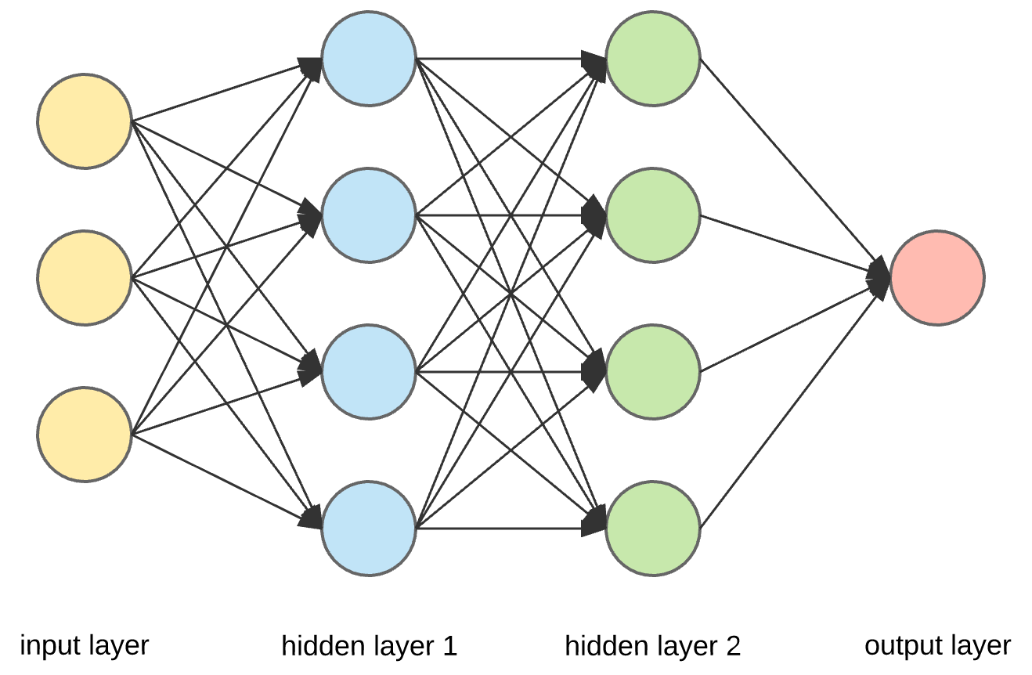
類神經網路 Artificial neural network / ANN

Slide 17
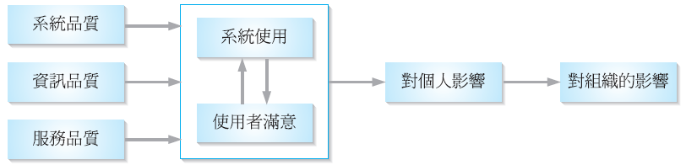
系統成功指標
Delone & Mclean

Slide 18

系統成功指標(cont.)
系統品質
整合 功能 彈性 容易使用 可靠 反應時間
資訊品質
正確 完整 相關 一致 即時
服務品質
人員
系統使用率(須注意定義)
使用者滿意度
對個人的影響
對組織的影響

Slide 19
本投影片所有插圖均來自古狗搜尋公開網路資源 為非供商業目的之教學投影片版面使用

